Slide 1
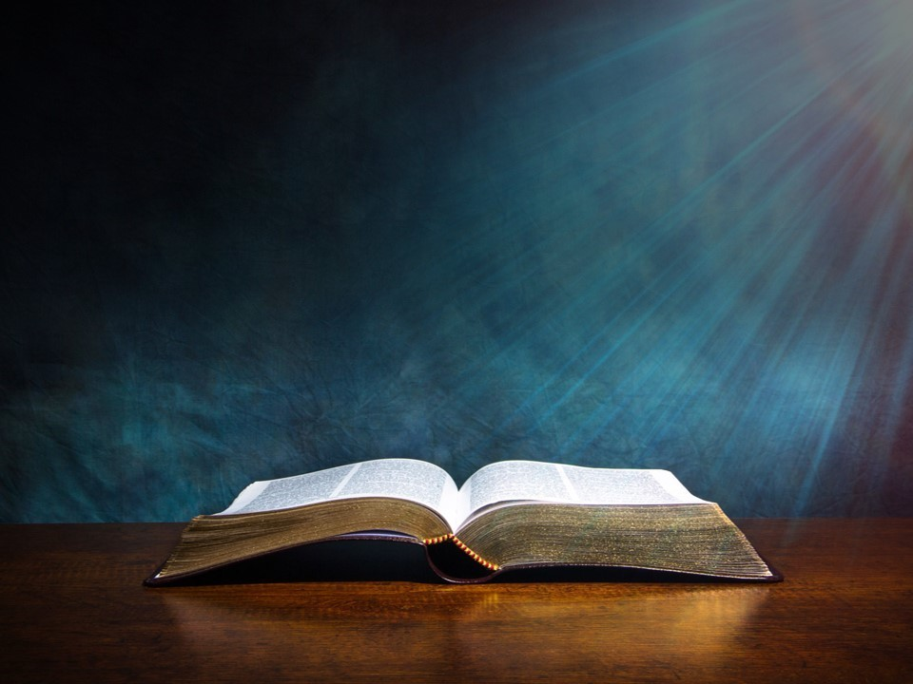
Genesisy
1 : 1 - 10

Slide 2
1 Tamin'ny voalohany Andriamanitra nahary ny lanitra sy ny tany.

Slide 3
2 Ary ny tany dia tsy nisy endrika sady foana;

Slide 4
ary aizina no tambonin'ny lalina. Ary ny fanahin'Andriamanitra nanomba tambonin'ny rano.

Slide 5
3 Ary Andriamanitra nanao hoe: Misia mazava; dia nisy mazava.

Slide 6
4 Ary hitan'Andriamanitra fa tsara ny mazava; ary nampisarahin'Andriamanitra ny mazava sy ny maizina.

Slide 7
5 Ary Andriamanitra nanao ny mazava hoe andro;

Slide 8
ary ny maizina nataony hoe alina. Dia nisy hariva,

Slide 9
ary nisy maraina,

Slide 10
andro voalohany izany.

Slide 11
6 Ary Andriamanitra nanao hoe: Misia habakabaka eo anelanelan'ny rano;

Slide 12
ary aoka hampisaraka ny rano amin'ny rano izy.

Slide 13
7 Ary Andriamanitra nanao ny habakabakaka ka nampisaraka ny rano ambanin'ny habakabaka tamin'ny rano ambonin'ny habakabaka;

Slide 14
dia nisy izany.

Slide 15
8 Ary Andriamanitra nanao ny habakabaka hoe lanitra. Dia nisy hariva,

Slide 16
ary nisy maraina,

Slide 17
andro faharoa izany.

Slide 18
9 Ary Andriamanitra nanao hoe : Aoka hiangona ny rano eny ambanin'ny lanitra ho eo amin'ny fitoerana iray,

Slide 19
ary aoka hiseho ny maina;

Slide 20
dia nisy izany.

Slide 21
10 Ary Andriamanitra nanao ny maina hoe tany;

Slide 22
ary ny rano tafangona nataony hoe ranomasina. Ary hitan'Andriamanitra fa tsara izany.

